Slide 1
Làm sạch dữ liệu (Data Cleaning)
Nhóm 4
Nguyễn Thế Hào
Trần Huy Hiệp
Nguyễn Việt Anh
Nguyễn Đức Lộc
Phạm Công Định
Nhóm 7
Nguyễn Đức Khánh
Kiều Nguyễn Minh Sơn
Phạm Trung Kiên
Nguyễn Hữu Chiến
Ngô Anh Tuấn
01

Slide 2
Tổng quan:
Dữ liệu trong thế giới thực thường bị thiếu thông tin, nhiễu và không nhất quán.
Các quy trình làm sạch dữ liệu cố gắng điền vào các giá trị thiếu, làm mịn nhiễu trong dữ liệu và xác định các giá trị ngoại lệ, cũng như sửa chữa sự không nhất quán trong dữ liệu.
Trong phần này, bạn sẽ tìm hiểu về các phương pháp cơ bản để làm sạch dữ liệu.
02

Slide 3
Nội dung
01
02
03
Giá trị bị thiếu (Missing values).
Dữ liệu nhiễu (Noisy data).
Quá trình làm sạch dữ liệu (Data cleaning as a process).
03

Slide 4

01
Giá trị bị thiếu (Missing values).
04

Slide 5
1. Giá trị bị thiếu:
- Giả sử như bạn cần phân tích dữ liệu bán hàng và khách hàng của Điện Máy Xanh. Có một vài cách để bạn có thể điền giá trị còn thiếu cho thuộc tính thu nhập của khách hàng như sau:
Bỏ qua tuple: Điều này được thực hiện khi nhãn lớp bị thiếu (giả sử nhiệm vụ khi khai thác đến phân loại).
Phương pháp này không hiệu quả và đặc biệt kém khi tỷ lệ phần trăm bi thiếu trên mỗi thuộc tính.
Điền giá trị còn thiếu theo cách thủ công: Cách tiếp cận này tốn thời gian và có thể không khả thi với một tập dữ liệu lớn.
05

Slide 6
Sử dụng hằng số toàn cục để điền vào giá trị bị thiếu: Thay thế tất cả các giá trị thuộc tính bị thiếu bằng cùng một hằng số.
Vd: Có thể để nhãn như “Không xác định” hoặc “−∞”.
Sử dụng thước đo xu hướng trung tâm cho thuộc tính (vd: giá trị trung bình, trung vị, …) để điền vào giá trị còn thiếu: Đối với phân phối dữ liệu bình thường (đối xứng), giá trị trung bình có thể được sử dụng, trong khi phân phối dữ liệu lệch nên dùng giá trị trung vị.
Sử dụng giá trị trung bình hoặc trung vị của thuộc tính cho tất cả các mẫu cùng loại với bộ giá trị đã cho:
Vd: nếu phân loại khách hàng theo rủi ro tín dụng, ta có thể thay thế giá trị còn thiếu bằng giá trị thu nhập trung bình cho khách hàng trong cùng loại của bộ tuple.
Sử dụng giá trị có thể xảy ra nhất để điền vào giá trị còn thiếu: Giá trị này có thể được xác định bằng hồi quy, các công cụ sử dụng hình thức Bayes hoặc quy nạp cây quyết định.
06

Slide 7
02
Dữ liệu nhiễu (Noisy data).
07

Slide 8
2. Dữ liệu nhiễu:
- Nhiễu là một sai số hoặc phương sai ngẫu nhiên trong một biến đo được.
- Với một thuộc tính số, làm cách nào chúng ta có thể “xử lí” dữ liệu để loại bỏ nhiễu? Ta có thể làm mịn bằng một số phương pháp sau đây:
Binning (Phân khoảng): Sắp xếp dữ liệu và phân chia thành các thùng (bins). Sau đó, mỗi khoảng dữ liệu có thể được biểu diễn bằng trung vị, hoặc các giới hạn … của giá trị trong khoảng đó.
08

Slide 9
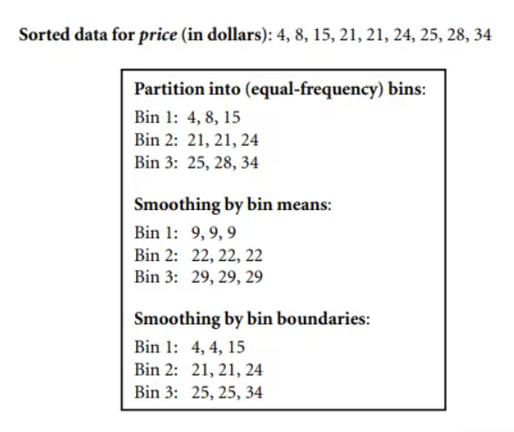
- Phương pháp làm mịn bằng giá trị bin:
Mỗi giá trị sẽ được thay thế bằng giá trị trung bình của bin chứa nó.
- Phương pháp làm mịn bằng trung vị: Trong mỗi bin, các giá trị sẽ được thay thế bằng giá trị trung vị của bin.
- Phương pháp làm mịn biên: Các giá trị nhỏ nhất và lớn nhất được xác định và dùng làm ranh giới của bin. Các giá trị còn lại của bin sẽ được thay thế bằng một trong hai giá trị trên tùy thuộc vào độ lệch giữa giá trị ban đầu với các giá trị biên đó.
09

Slide 10
Bao gồm 4 bước để thực hiện:
-Bước 1: Sắp xếp dữ liệu tăng dần.
-Bước 2: Chia các phần tử vào các thùng với kích thước tương ứng.
-Bước 3: Tính giá trị trung bình/trung vị/biên của mỗi thùng.
-Bước 4: Thay thế các giá trị của thùng bằng các giá trị trung bình/trung vị/biên của thùng chứa nó.
10

Slide 11
- VD (Bài tập 3.3 trong giáo trình):
cung cấp dữ liệu sau đây (theo thứ tự tăng dần) cho thuộc tính "tuổi": 13, 15, 16, 16, 19, 20, 20, 21, 22, 22, 25, 25, 25, 25, 30, 33, 33, 35, 35, 35, 35, 36, 40, 45, 46, 52, 70.
(a) Sử dụng phương pháp làm mịn bằng bin mean để làm mịn dữ liệu này, sử dụng độ sâu của bin là 3. Hãy minh họa các bước của bạn. Bình luận về tác động của kỹ thuật này đối với dữ liệu đã cho.
(b) Làm thế nào bạn có thể xác định các giá trị ngoại lệ trong dữ liệu?
(c) Còn các phương pháp khác nào cho việc làm mịn dữ liệu?
Giải.
- Sắp xếp dữ liệu theo thứ tự tăng dần: 13, 15, 16, 16, 19, 20, 20, 21, 22, 22, 25, 25, 25, 25, 30, 33, 33, 35, 35, 35, 35, 36, 40, 45, 46, 52, 70.
11

Slide 12
- Độ sâu của bin là 3
Bin1: 13,15,16
Bin2: 16, 19,20
Bin3: 20,21,22
Bin4: 22,25,25
Bin5: 25,25,30
Bin6: 33,33,35
Bin7: 35,35,35
Bin8: 36,40,45
Bin9: 46,52,70
- Giá trị trung bình của mỗi bin:
Bin1: 14.67,14.67,14.67
Bin2: 18.33,18.33,18.33
Bin3: 21,21,21
Bin4: 24,24,24
Bin5: 26.67,26.67,26.67
Bin6: 33.67,33.67,33.67
Bin7: 35,35,35
Bin8: 40.33,40.33,40.33
Bin9: 56,56,56
12

Slide 13
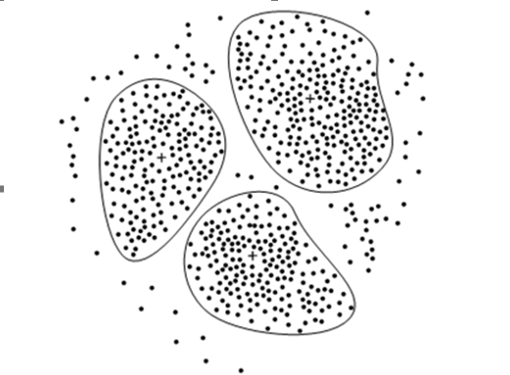
Hồi quy: Phương pháp thường dung là hồi quy tuyến tính, để tìm ra được một mối quan hệ tốt nhất giữa hai thuộc tính (hoặc các biến), từ đó một thuộc tính có thể dung để dự đoán thuộc tính khác.
Nhóm cụm: Các giá trị tương tự nhau được tổ chức thành các nhóm hay “cụm” trực quan.
Biểu đồ dữ liệu khách hàng 2-D liên quan đến vị trí của khách hàng trong một thành phố, hiển thị ba cụm dữ liệu. Các giá trị ngoại lai có thể được phát hiện là các giá trị nằm ngoài nhóm cụm
13

Slide 14
03
Quá trình làm sạch dữ liệu (Data cleaning as a process).
14

Slide 15
3. Quá trình làm sạch dữ liệu:
Phát hiện sai lệch (discrepancy detection)
Sai lệch xuất hiện từ đâu?
Thiết kế biểu mẫu không tốt
Lỗi con người
Lỗi cố ý
Suy biến dữ liệu
Sử dụng dữ liệu không nhất quán
Lỗi thiết bị đo đạc hoặc hệ thống
Sử dụng sai mục đích
Do tổng hợp dữ liệu
15

Slide 16
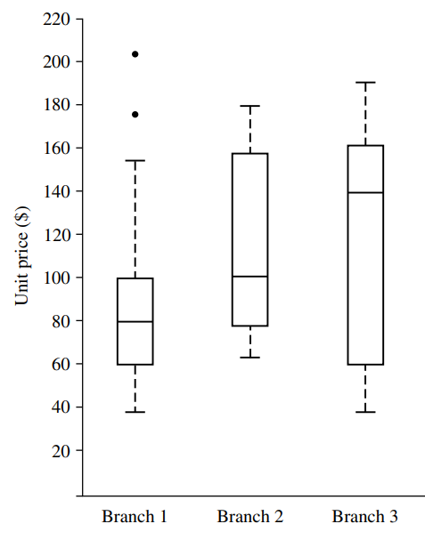
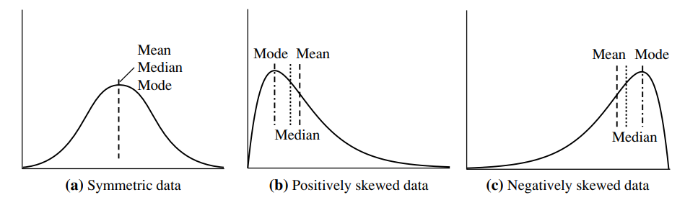
3. Quá trình làm sạch dữ liệu:
Khai thác siêu dữ liệu (metadata)
Kiểu dữ liệu và miền của mỗi thuộc tính?
Các giá trị chấp nhận được cho mỗi thuộc tính?
Mô tả thống kê dữ liệu cơ bản giúp nắm bắt xu hướng dữ liệu và xác định bất thường
Ví dụ: Tìm giá trị trung bình, trung vị, mode:
Dữ liệu đối xứng hay không?
Phạm vi của dữ liệu như thế nào?
Có điểm ngoại lệ hay không?
Độ lệch chuẩn?
=> Tìm thấy các điểm nhiễu, ngoại lệ và các giá trị bất thường
16

Slide 17
3. Quá trình làm sạch dữ liệu:
Kiểm tra dữ liệu liên quan đến các quy luật
Luật duy nhất (unique rules):
“Mỗi giá trị của thuộc tính cho trước phải khác với tất cả các giá trị còn lại của thuộc tính đó”
Luật liên tiếp (consecutive rules):
“Không được có giá trị bị thiếu giữa giá trị thấp nhất và cao nhất của thuộc tính”
Luật rỗng (null rules):
Chỉ ra việc sử dụng các khoảng trống, dấu chấm hỏi, các ký tự đặc biệt và các chuỗi ký tự khác có thể chỉ đến điều kiện rỗng
Các giá trị như vậy nên được xử lý như thế nào
17

Slide 18
3. Quá trình làm sạch dữ liệu:
Một số công cụ thương mại giúp tìm ra sự khác biệt trong dữ liệu
Công cụ lọc dữ liệu (Data Scrubbing Tools)
Được thiết kế để làm sạch, xác thực và cải thiện chất lượng dữ liệu trong cơ sở dữ liệu hoặc kho dữ liệu
Sử dụng kiến thức về miền đơn giản để phát hiện lỗi và sửa chữa dữ liệu
18

Slide 19
3. Quá trình làm sạch dữ liệu:
Một số công cụ thương mại giúp tìm ra sự khác biệt trong dữ liệu
Công cụ kiểm tra dữ liệu (Data Auditing Tools)
Tìm ra sự khác biệt bằng cách phân tích dữ liệu để khám phá các quy tắc và mối quan hệ và phát hiện các dữ liệu vi phạm điều kiện
Là biến thể của công cụ khai thác dữ liệu (Data Mining)
Một số sự không nhất quán trong dữ liệu có thể được sửa chữa thủ công bằng cách sử dụng các nguồn tham khảo bên ngoài
Tuy nhiên, hầu hết các lỗi sẽ yêu cầu áp dụng ngay các phép chuyển đổi dữ liệu một khi tìm thấy sự khác biệt
=> Cần các công cụ hỗ trợ chuyển đổi dữ liệu
19

Slide 20
3. Quá trình làm sạch dữ liệu:
Một số công cụ thương mại giúp tìm ra sự khác biệt trong dữ liệu
Công cụ di chuyển dữ liệu (Data Migration Tools)
Là các ứng dụng hoặc phần mềm được sử dụng để chuyển đổi và di chuyển dữ liệu từ một hệ thống hoặc nguồn dữ liệu sang một hệ thống nguồn dữ liệu khác.
Ví dụ: Giả sử bạn là quản lý dự án trong một công ty và bạn muốn nâng cấp hệ thống đó. Khi đó cần chuyển đổi dữ liệu từ hệ thống cũ sang hệ thống mới. Trong hệ thống cũ, thông tin về giới tính được lưu trữ với chuỗi “gender”, nhưng trong hệ thống mới bạn muốn sử dụng thuật ngữ “sex” để biểu thị giới tính => Data Migration Tools có thể hỗ trợ
20

Slide 21
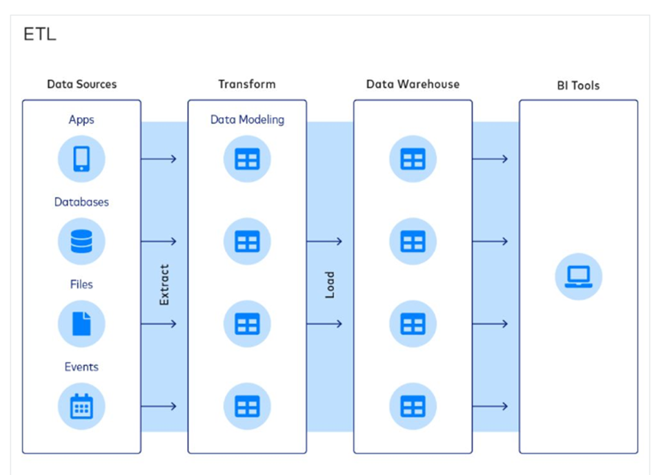
3. Quá trình làm sạch dữ liệu:
ETL (extraction/transformation/loading) tools:
ETL Tools là các ứng dụng hoặc phần mềm được sử dụng để lấy dữ liệu từ các nguồn khác nhau, biến đổi dữ liệu để phù hợp với cấu trúc dữ liệu của một kho dữ liệu (data warehouse) và sau đó nạp dữ liệu vào kho dữ liệu đó để thực hiện phân tích dữ liệu.
Nó cho phép người dùng chỉ định các phép biến đổi thông qua giao diện người dùng đồ họa GUI.
21

Slide 22
3. Quá trình làm sạch dữ liệu:
Tiếp tục, quá trình hai bước “Phát hiện sự khác biệt” và “Chuyển đổi dữ liệu” được lặp lại. Tuy nhiên, quá trình này dễ xảy ra sai sót và tốn thời gian. Một số chuyển đổi có thể gây ra nhiều khác biệt hơn và một số khác biệt lồng nhau chỉ có thể được phát hiện sau khi những khác biệt khác được khắc phục.
Đôi khi, có những bộ dữ liệu không thể được xử lý tự động bằng một phép chuyển đổi nhất định thường sẽ được ghi vào một tệp mà không có bất kỳ lời giải thích nào về lý do nó không thể được chuyển đổi
=> Toàn bộ quá trình làm sạch dữ liệu cũng bị thiếu tính tương tác.
22

Slide 23
3. Quá trình làm sạch dữ liệu:
Công cụ Potter’s Wheel
Potter’s wheel là một công cụ làm sạch dữ liệu, tích hợp tính năng phát hiện, chuyển đổi sự khác biệt
Người dùng xây dựng các phép biến đổi bằng: soạn, gỡ lỗi phép biến đổi riêng lẻ trên giao diện giống bảng tính (các phép biển đổi được xác định bằng đồ họa, đưa ra ví dụ)
Kết quả hiển thị ở trên màn hình
Người dùng có thể hoàn tác các phép biến đổi nếu các phép biển đổi này gây ra lỗi
Công cụ này cho phép kiểm tra sự khác biệt phiên bản đã biến đổi mới nhất của dữ liệu
23

Slide 24

3. Quá trình làm sạch dữ liệu:
Phát triển các ngôn ngữ khai báo để đặc tả các toán tử chuyển đổi dữ liệu (tập trung vào việc xác định phần mở rộng SQL, thuật toán cho phép người dùng thể hiện các thông số kỹ thuật) để làm sạch dữ liệu hiệu quả
Phải liên tục cập nhật siêu dữ liệu, giúp tăng tốc độ làm sạch dữ liệu trên các phiên bản sau này của cùng một kho dữ liệu.
24

Slide 25
THANK YOU !

